Slide 1




Poslovna inteligencija
Podatkovna etika i informacijska sigurnost
Predavanje
BAS4SC
Business Analytics Skills
for the Future-proofs Supply Chains
Project number – 2022-1-PL01-KA220-HED-000088856

Slide 2
Sadržaj
Važnost etike podataka
Osnove informacijske sigurnosti
Povrede podataka
Prijetnje informacijskoj sigurnosti
Preporuke za informacijsku sigurnost

Slide 3
Podatkovna etika
U eri digitalne transformacije, etičko rukovanje i sigurnost podataka pojavili su se kao glavni problemi za pojedince i organizacije
Budući da se goleme količine osobnih i osjetljivih podataka prikupljaju i obrađuju svakodnevno, vrlo je važno osigurati da se tim podacima upravlja odgovorno i sigurno
Podatkovna etika odnosi se na moralna načela i prakse kojima se vodi prikupljanje, obrada, dijeljenje i korištenje podataka kako bi se osiguralo poštivanje prava pojedinaca, društveno blagostanje i povjerenje.
Obuhvaća transparentnost, odgovornost, pravednost i privatnost, osiguravajući da su prakse podataka usklađene s etičkim standardima i pravnim okvirima kako bi se spriječila šteta i promicale odgovorne inovacije

Slide 4
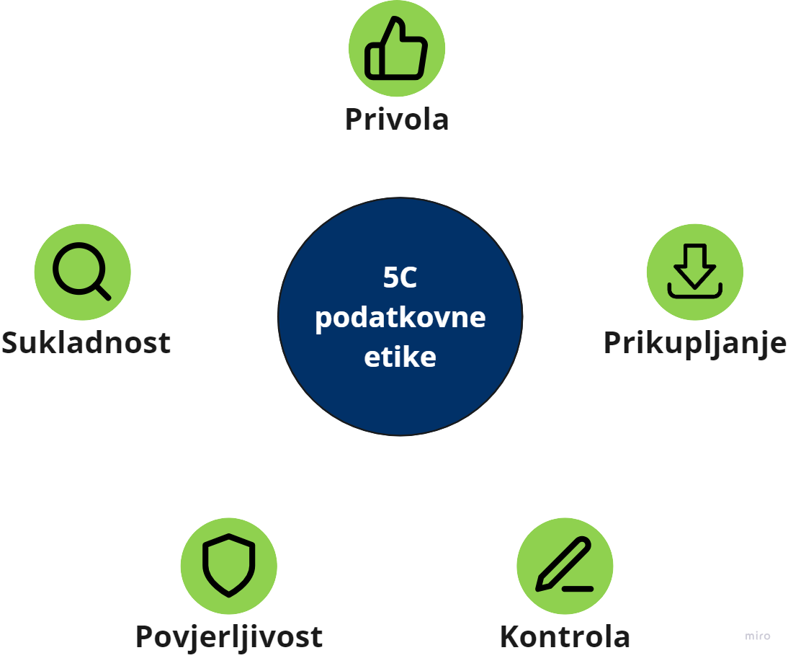
5C podatkovne etike
Načela za etičko rukovanje podacima:
  Privola: prije prikupljanja njihovih podataka pribavite informirani, dobrovoljni pristanak pojedinaca, čime se osigurava transparentnost upotrebe podataka.
  Prikupljanje: prikupljajte samo podatke koji su potrebni za točno određene svrhe, izbjegavajući prekomjerno prikupljanje podataka.
  Kontrola: dopustite pojedincima pristup, pregled i ažuriranje svojih podataka, osiguravajući da imaju kontrolu nad njihovim korištenjem.
  Povjerljivost: zaštitite podatke od neovlaštenog pristupa i proboja kroz snažne sigurnosne mjere.
  Sukladnost: pridržavajte se zakonskih i regulatornih zahtjeva, provodeći redovite revizije kako biste osigurali stalnu usklađenost.

Slide 5
Temeljna načela etike podataka
Vlasništvo naglašava da pojedinci zadržavaju vlasništvo nad svojim osobnim podacima. Protuzakonito je i neetično prikupljati osobne podatke bez izričitog pristanka. Tvrtke moraju dobiti privolu kroz jasne ugovore ili politike digitalne privatnosti, osiguravajući da su korisnici upoznati s praksama prikupljanja podataka i da se slažu s njima.
Transparentnost uključuje jasnu komunikaciju o tome kako će se podaci prikupljati, pohranjivati i koristiti. Poduzeća moraju informirati pojedince o metodama i svrsi prikupljanja podataka. Ova transparentnost gradi povjerenje i omogućuje korisnicima da donose informirane odluke o svojim podacima. Obmanjujuće prakse ili uskraćivanje informacija o korištenju podataka su i neetični i nezakoniti.
Privatnost se fokusira na odgovornost poduzeća da zaštite privatnost osobnih podataka. Čak i uz privolu, osobni podaci ne bi trebali biti javno dostupni bez izričitog dopuštenja pojedinca. Tvrtke moraju primijeniti snažne sigurnosne mjere kako bi zaštitile osobne podatke od neovlaštenog pristupa ili kršenja.
Namjera se odnosi na etičke motive koji stoje iza prikupljanja i korištenja podataka. Podatke treba prikupljati i koristiti u svrhe koje su korisne, a ne štetne za pojedince ili društvo. Etička praksa podataka uključuje korištenje podataka za poboljšanje korisničkog iskustva i poboljšanje usluga bez iskorištavanja ili nanošenja štete.
Ishod razmatra šire utjecaje korištenja podataka na pojedince i društvo. Poduzeća moraju procijeniti moguće posljedice svojih postupaka s podacima i nastojati izbjeći negativne ishode. Ovo načelo naglašava potrebu za etičkim predviđanjem i odgovornošću u donošenju odluka na temelju podataka.

Slide 6
Informacijska sigurnost
Informacijska sigurnost odnosi se na sveobuhvatan skup praksi i načela usmjerenih na zaštitu informacija i informacijskih sustava od neovlaštenog pristupa, korištenja, otkrivanja, prekida, modifikacije ili uništenja.
Osigurava povjerljivost, cjelovitost i dostupnost podataka kroz implementaciju zaštitnih mjera, politika i tehnologija.
Ove mjere uključuju kontrolu pristupa, enkripciju, oporavak od katastrofe i usklađenost sa pravnim i regulatornim standardima za ublažavanje rizika i zaštitu od potencijalnih prijetnji
Informacijska sigurnost sada je ključna za vjerodostojnost i integritet organizacije u digitalnoj eri

Slide 7
Važnost informacijske sigurnosti
Informacijska sigurnost štiti osjetljive podatke od neovlaštenog pristupa, proboja i krađe
To uključuje osobne podatke, financijske podatke, intelektualno vlasništvo i povjerljive poslovne komunikacije.
Kako kibernetički napadi postaju sve sofisticiraniji, rizik od povrede podataka raste, što može dovesti do ozbiljnih financijskih gubitaka i reputacijske štete.
Na primjer, kršenje Equifaxa 2017. razotkrilo je osobne podatke 147 milijuna ljudi, što je rezultiralo nagodbom do 425 milijuna dolara (Savezna komisija za trgovinu, 2022.).

Slide 8
Važnost informacijske sigurnosti
Informacijska sigurnost ključna je za zadržavanje povjerenja potrošača.
U doba kada je privatnost podataka ključna, korisnici postaju sve zabrinutiji o tome kako se postupa s njihovim podacima.
Snažna informacijska sigurnosna arhitektura osigurava da su podaci potrošača sigurni, što potiče lojalnost i povjerenje.
Prema anketi IBM-a, 75% kupaca ne bi kupilo od tvrtke kojoj ne vjeruju da će sačuvati svoje podatke (PR Newswire, 2018.).
Stoga je informacijska sigurnost i tehnološka potreba i strateški imperativ poslovanja

Slide 9
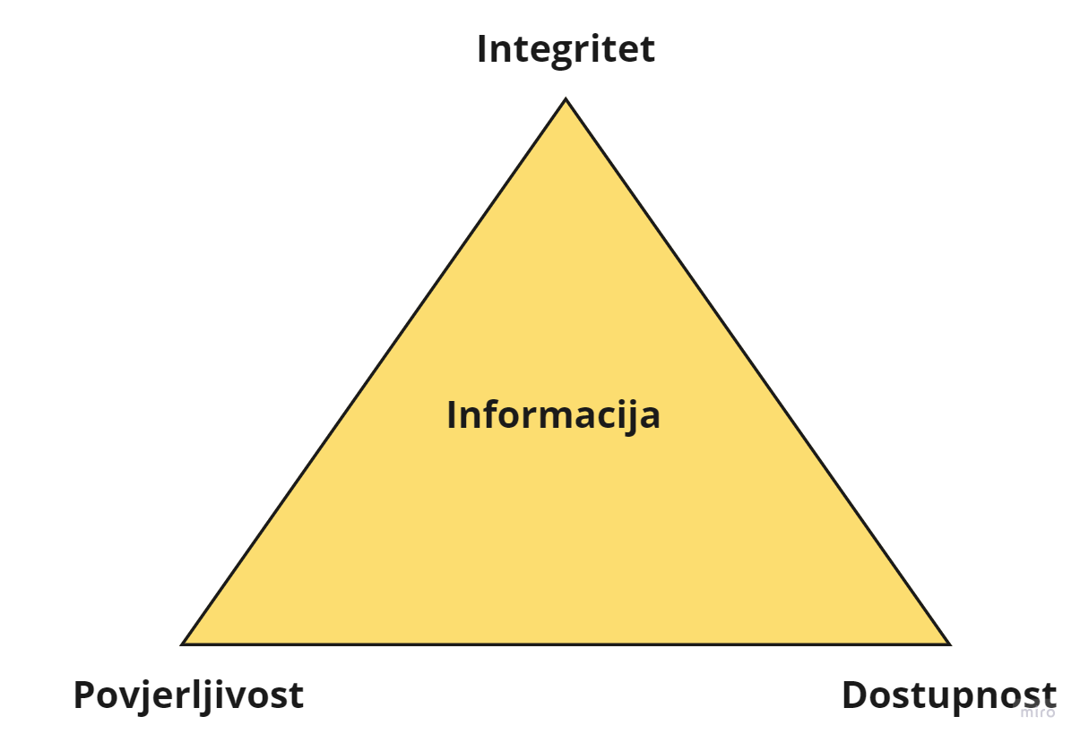
CIA triada
Informacije se smatraju sigurnima ako zadovoljavaju tri glavna načela:
  Povjerljivost: osjetljivim informacijama pristupaju samo ovlaštene osobe
  Integritet: podatke mogu mijenjati samo oni koji imaju dopuštenje
  Dostupnost: informacije i resursi dostupni su ovlaštenim korisnicima kad god je potrebno
Ta se načela često nazivaju CIA trijada, kao što je prikazano na slici

Slide 10
Rizik/prijetnja/ranjivost
U informacijskoj sigurnosti, koncepti rizika, prijetnje i ranjivosti ključni su za razumijevanje i upravljanje sigurnošću.
Rizik je vjerojatnost da će se nešto loše dogoditi imovini. U informacijskoj sigurnosti rizik je vjerojatnost štetnog događaja koji utječe na povjerljivost, integriteta ili dostupnost informacija.
  Na primjer, tvrtka može procijeniti rizik kibernetičkog napada na svoju mrežu uzimajući u obzir i vjerojatnost takvog napada i potencijalnu štetu koju bi mogao prouzročiti.
Prijetnja je svaka radnja koja može uzrokovati štetu informacijskim sustavima ili podacima. Prijetnje mogu biti namjerne, poput kibernetičkog napada hakera, ili nenamjerne, poput prirodnih katastrofa ili ljudske pogreške.
Ranjivost se odnosi na slabosti ili praznine u obrani sustava koje prijetnje mogu iskoristiti za nanošenje štete.
  To mogu biti nedostaci u softveru, hardveru, organizacijskim procesima ili ljudskom ponašanju

Slide 11
Curenje podataka
Prema Fortinetu (n.d.), curenje podataka podataka "je događaj koji rezultira izlaganjem povjerljivih, privatnih, zaštićenih ili osjetljivih informacija osobi koja nije ovlaštena da im pristupi
Ta se kršenja mogu dogoditi na različite načine (Kaspersky, n.d.a):
  Slučajni insajder: zaposlenik nenamjerno pristupa osjetljivim informacijama bez odgovarajućeg ovlaštenja. Na primjer, korištenje računala kolege i pregledavanje povjerljivih datoteka.
  Zlonamjerni insajder: pojedinac s ovlaštenim pristupom namjerno zlorabi podatke u štetne svrhe. To može uključivati krađu ili curenje osjetljivih informacija.
  Izgubljeni ili ukradeni uređaji: nešifrirani i nezaštićeni uređaji poput prijenosnih računala ili vanjskih diskova koji sadrže osjetljive podatke izgubljeni su ili ukradeni, čineći informacije ranjivima na neovlašteno pristupanje.
  Zlonamjerni vanjski kriminalci: hakeri koriste različite metode za probijanje sustava, uključujući napade krađe identiteta, napade brutalnom silom i malware. Ovi kibernetički kriminalci iskorištavaju ranjivosti u softveru, mrežama i ponašanju korisnika kako bi dobili pristup osjetljivim podacima.

Slide 12
Curenje podataka
Prema Kaspersky (n.d.a), uobičajene metode koje se koriste u povredama podataka uključuju phishing, gdje kibernetički kriminalci lažno predstavljaju povjerljive subjekte kako bi prevarili pojedince da otkriju osjetljive informacije.
Druga metoda su napadi brutalnom silom, gdje hakeri koriste softver za opetovano pogađanje lozinki, iskorištavajući slabe ili ponovno korištene vjerodajnice za dobivanje neovlaštenog pristupa računima.
Osim toga, zlonamjerni softver, poput špijunskog softvera, koristi se za infiltraciju u sustave i neotkrivenu krađu podataka.
Ljudska pogreška odgovorna je za 95% svih povreda podataka (Cybernews, 2022.).

Slide 13
Curenje podataka - primjeri
Yahoo (2013.-2014.): jedna od najvećih povreda podataka u povijesti, sa svih tri milijarde njegovih korisničkih računa kompromitiranih 2013. Ova povreda otkrila je imena, adrese e-pošte, datume rođenja te sigurnosna pitanja i odgovore.
Marriott International (2018.): Marriott je najavio kršenje koje utječe na približno 500 milijuna gostiju. Hakeri su imali pristup bazi podataka rezervacija gostiju Starwood, izlažući osobne podatke poput imena, adresa, telefonskih brojeva, adresa e-pošte i brojeva putovnica.
Adult Friend Finder (2016.): Kršenje Adult Friend Finder razotkrilo je osobne podatke 412 milijuna računa, uključujući imena, adrese e-pošte i lozinke, od kojih su mnoge bile loše šifrirane.
MySpace (2013.): Povreda podataka MySpacea, koja se dogodila 2013., rezultirala je izlaganjem više od 360 milijuna korisničkih računa. Podaci su uključivali imena, adrese e-pošte i lozinke.

Slide 14
Curenje podataka - primjeri
LinkedIn (2021.): U 2021. osobni podaci 700 milijuna korisnika LinkedIna objavljeni su na forumu dark weba.
Equifax (2017.): Ova povreda razotkrila je osobne podatke gotovo 148 milijuna Amerikanaca, 15,2 milijuna Britanaca i 19 000 Kanađana. Ukradeni podaci uključivali su brojeve socijalnog osiguranja, datume rođenja i adrese, što je dovelo do procijenjenih 1,7 milijardi dolara troškova za Equifax.
eBay (2014.): eBay je otkrio kršenje koje je utjecalo na 145 milijuna korisnika. Napad je potekao od kompromitiranih vjerodajnica za prijavu zaposlenika, što je dovelo do otkrivanja imena, adresa e-pošte, fizičkih adresa, telefonskih brojeva i šifriranih zaporki.
Cilj (2013.): Povreda koja utječe na više od 41 milijun računa platnih kartica i podatke za kontakt više od 60 milijuna klijenata. Target se suočio sa znatnim pravnim troškovima i troškovima nagodbe, uključujući skupnu tužbu od 10 milijuna dolara i nagodbu u više država od 18,5 milijuna dolara.

Slide 15
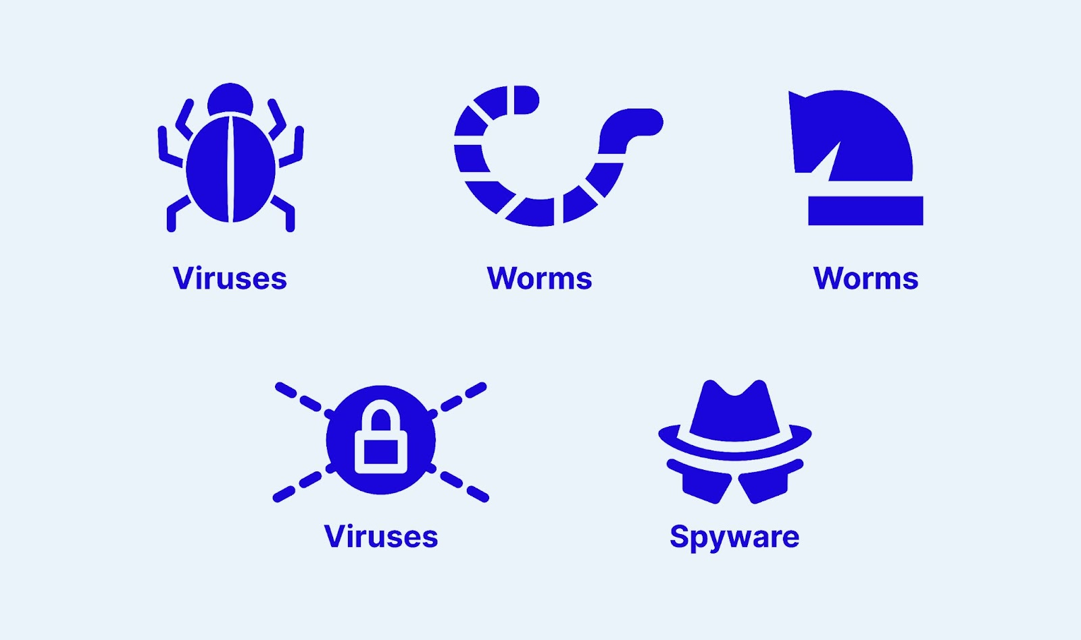
Prijetnje informacijskoj sigurnosti
Sigurnosna prijetnja zlonamjerna je radnja koja pokušava oštetiti ili ukrasti podatke, ugroziti sustave organizacije ili ugroziti tvrtku u cjelini
Zlonamjerni softver (zlonamjerni softver) - dizajniran za infiltraciju, oštećenje ili onesposobljavanje računala i mreža
  Virus - vrsta zlonamjernog softvera koji se prikači na legitiman program ili datoteku i širi na druge programe i datoteke kada se zaraženi softver pokrene
  Crvi - samostalni zlonamjerni softver koji se može samostalno umnožavati i širiti neovisno po mrežama bez potrebe za spajanjem na glavni program
  Trojan - malware prerušen u legitiman softver
  Ransomware - vrsta zlonamjernog softvera koji kriptira podatke žrtve, čineći ih nedostupnima dok se napadaču ne plati otkupnina
  Špijunski softver - zlonamjerni softver dizajniran za prikupljanje informacija o osobi ili organizaciji bez njihovog znanja

Slide 16
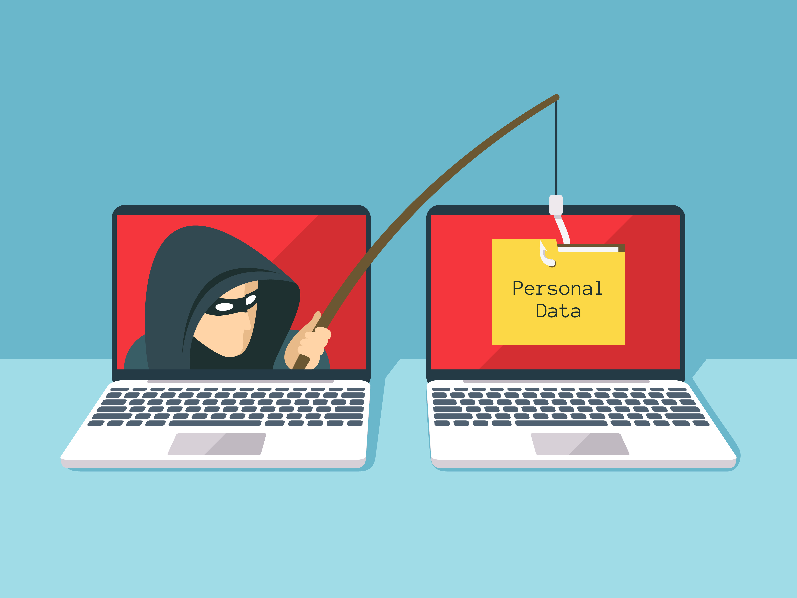
Phishing
napadi krađe identiteta uključuju lažne e-poruke, SMS-ove, pozive ili web-mjesta osmišljena za prevaru pojedinaca na otkrivanje osobnih podataka ili preuzimanje zlonamjernog softvera
Kako bi se borile protiv krađe identiteta, organizacije moraju koristiti napredne alate za otkrivanje prijetnji i osigurati snažnu obuku zaposlenika kako bi učinkovito prepoznali te prijevare i odgovorili na njih
Phishing je vodeći uzrok povrede podataka, čini 16% i košta organizacije u prosjeku 4,76 milijuna dolara po povredi (Kosinski, 2024.)

Slide 17
Vrste phishinga
E-mail phishing: korištenje e-pošte za krađu osjetljivih informacija. Napadači mogu ciljati veliku publiku predstavljajući se kao renomirane organizacije.
Spear phishing: slanje individualiziranih e-poruka, SMS-ova ili telefonskih poziva s namjerom pristupa računalnim sustavima ili osjetljivim informacijama. Kada koriste ovu tehniku, napadači obično koriste podatke iz otvorenih baza podataka, društvenih medija ili ranijih curenja, kako bi pojačali svoju legitimnost.
Whaling: usredotočen je na visoko rangirano ili više osoblje, uključujući referente za financije i izvršne direktore. Napadači šalju vrlo uvjerljive, visoko prilagođene poruke kako bi dobili osjetljive podatke i informacije od poduzeća.
Vishing: telefoniranje ili ostavljanje govorne pošte pod krinkom pouzdanog izvora. Cilj je doći do bankovnih računa, iskoristiti osobne podatke i ukrasti novac.

Slide 18
Phishing
96% phishing napada izvodi se putem e-pošte
90% curenja podataka rezultat je phishing napada
Dobna skupina koja se najčešće "hvata" je od 18 do 24 godine
Najčešće korištene metode krađe identiteta:
  jednostavnim zahtjevom korisniku da (kao odgovor) pošalje svoje osjetljive podatke e-poštom, pošiljatelj se lažno predstavlja kao npr. administrator web servisa kojem su ti podaci potrebni za provjeru podataka, nadogradnju sustava i sl.
  zlonamjerne poveznice, često dobivene u poruci e-pošte, koje vode korisnika na zlonamjernu web stranicu. Zlonamjerna poveznica se od legitimne može razlikovati samo po jednom slovu. (npr. cert[.]hr ≠ certt[.]hr)
  zlonamjerna web stranica - može izgledati kao legitimna web stranica (npr. banke ili internetske trgovine), ali služi za prikupljanje osobnih podataka, stjecanje financijskih pogodnosti ili neku drugu zlonamjernu radnju
  zlonamjerni skočni prozor na legitimnim web stranicama („skočni“ prozor zlonamjernog skočnog prozora s poljima za unos povjerljivih podataka).

Slide 19
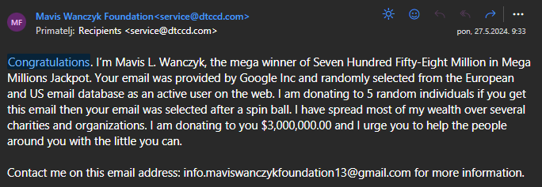
Phishing - primjeri

Slide 20
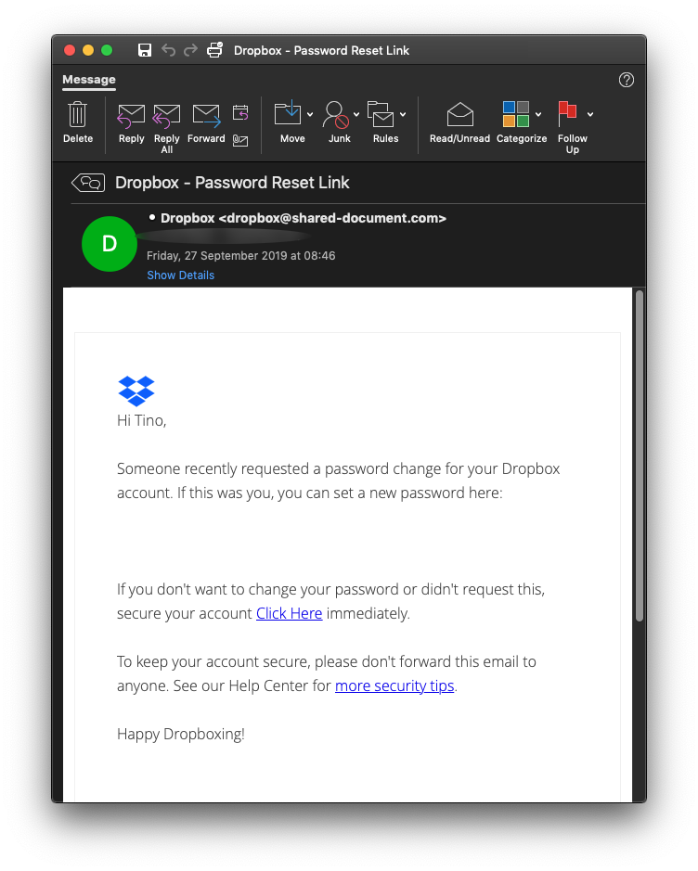
Phishing - primjeri

Slide 21
Ostale vrste prijetnji
Insajderske prijetnje su sigurnosni rizici koji potječu iz organizacije.
  To mogu biti zaposlenici, izvođači ili poslovni partneri koji imaju pristup sustavima i podacima organizacije.
  Ove prijetnje mogu biti osobito opasne jer insajderi često imaju legitiman pristup osjetljivim informacijama i sustavima, što otežava otkrivanje njihovih zlonamjernih aktivnosti
Distribuirani napadi uskraćivanja usluge (DDoS).
  Cilj im je poremetiti normalan promet ciljanog poslužitelja, usluge ili mreže preplavljujući ih poplavom internetskog prometa.
  To se postiže korištenjem više kompromitiranih računalnih sustava kao izvora prometa napada.
  Kada ti uređaji, često distribuirani globalno, istovremeno šalju brojne zahtjeve meti, troše njegovu dostupnu propusnost i resurse, što dovodi do prekida usluge i sprječava legitimne korisnike da pristupe usluzi

Slide 22

White hat vs. Black hat hakeri
Internetske sigurnosne prijetnje usko su povezane s radnjama hakera koji iskorištavaju ranjivosti u sustavima u razne zlonamjerne svrhe
Dvije osnovne kategorije su white hat hakeri i black hat hakeri
White hat hakeri, također poznati kao etički hakeri, koriste svoje vještine u obrambene svrhe.
Rade na zaštiti organizacija od kibernetičkih prijetnji identificiranjem i popravljanjem sigurnosnih ranjivosti prije nego što ih zlonamjerni hakeri iskoriste.
Black hat hakeri, nasuprot tome, sudjeluju u ilegalnim aktivnostima sa zlom namjerom.
Iskorištavaju sigurnosne propuste za osobnu korist, što može uključivati ​​krađu podataka, širenje zlonamjernog softvera ili izazivanje poremećaja.

Slide 23
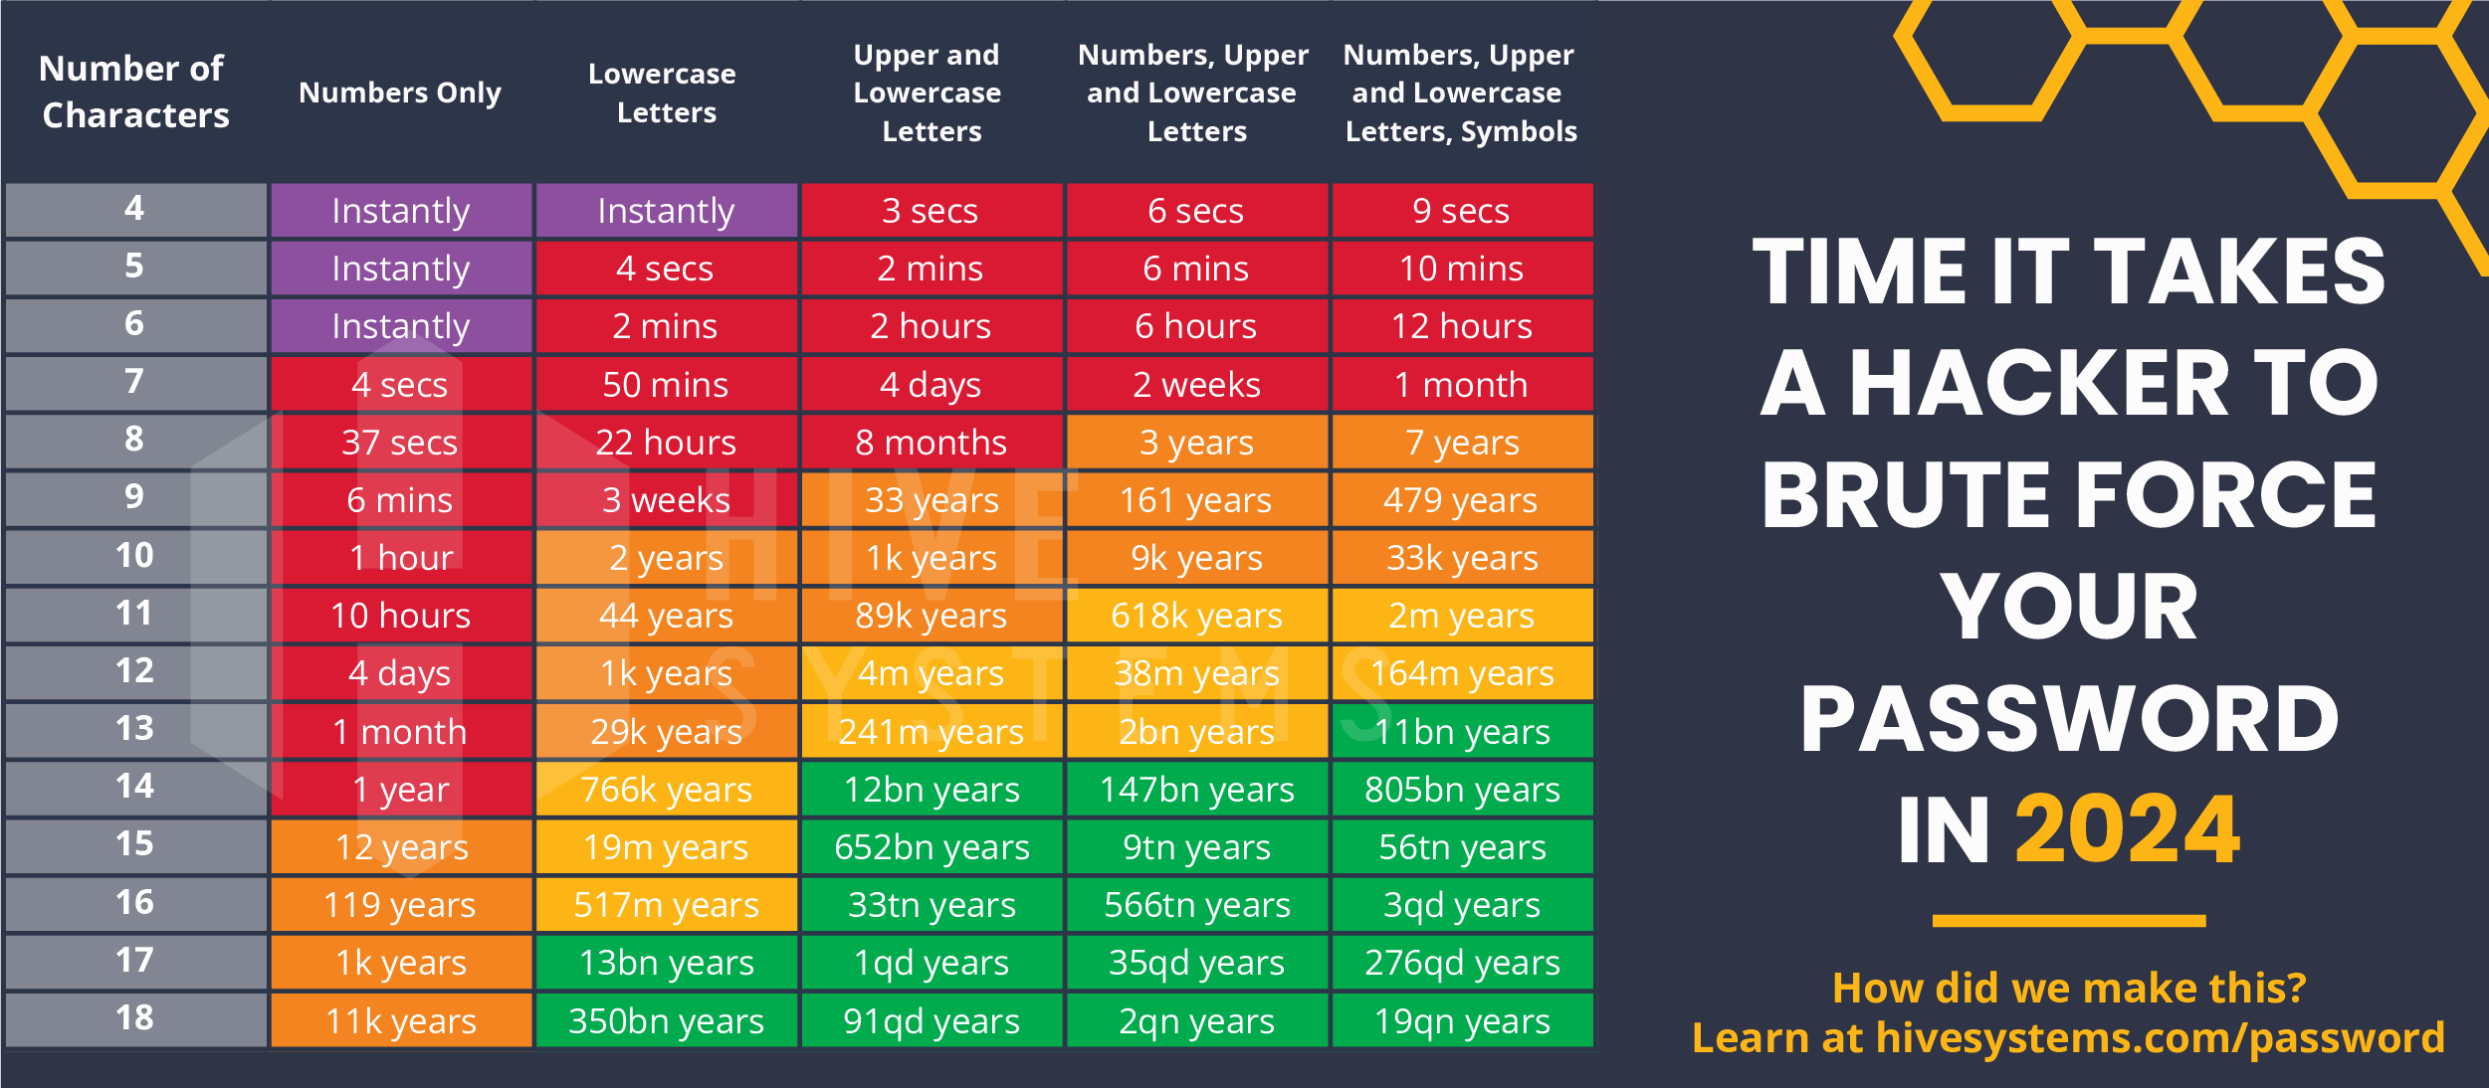
Vrijeme koje je hakeru potrebno da dođe do lozinke (2024)
Izvor: https://www.hivesystems.com/blog/are-your-passwords-in-the-green?utm_source=tabletext

Slide 24
Preporuke za informacijsku sigurnost
Koristite jake lozinke
Ako je moguće, omogućite autentifikaciju s više faktora (MFA)
Održavajte softver ažuriranim
Budite svjesni phishing prijevara
Koristite sigurne veze
Redovito sigurnosno kopirajte podatke
Instalirajte antivirusni softver
Redovito nadzirite račune

Slide 25
Sažetak
U eri digitalne transformacije, etičko rukovanje i sigurnost podataka pojavili su se kao glavni problemi za pojedince i organizacije
Budući da se goleme količine osobnih i osjetljivih podataka prikupljaju i obrađuju svakodnevno, vrlo je važno osigurati da se tim podacima upravlja na odgovoran i siguran način.
Etički izazovi u praksi podataka nisu jednostavni i često im nedostaju jasna rješenja
Informacijska sigurnost sada je ključna za vjerodostojnost i integritet organizacije u digitalnoj eri
U 21. stoljeću svjedočimo nekim od najtežih povreda podataka, ističući ranjivosti u digitalnim sustavima i kritičnu potrebu za snažnim sigurnosnim mjerama
Sigurnosna prijetnja zlonamjerna je radnja koja pokušava oštetiti ili ukrasti podatke, ugroziti sustave organizacije ili ugroziti tvrtku u cjelini
Razumijevanjem etičkih implikacija rukovanja podacima i prepoznavanjem sigurnosnih prijetnji koje postoje, pojedinci i organizacije mogu razviti učinkovite strategije za zaštitu osjetljivih informacija

Slide 26
Hvala na pažnji

